Slide 1

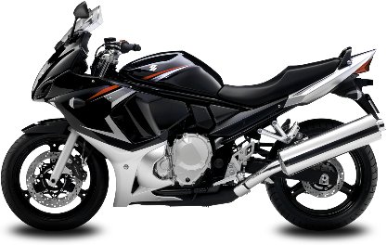
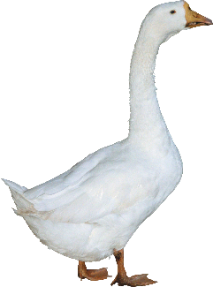
100 km / jam
Manakah yang dapat dikatakan CEPAT ?
Banyak permasalahan di sekitar kita yang mengandung ketidakpastian
50 km / jam
10 km / jam

Slide 2



Jika yang dikatakan TINGGI >= 170 cm, apakah IDA dapat dikatakan TINGGI? atau PENDEK?
Adi; tinggi = 170 cm
Banyak permasalahan di sekitar kita yang mengandung ketidakpastian
Ida; tinggi = 169 cm
Edi; tinggi = 150 cm

Slide 3

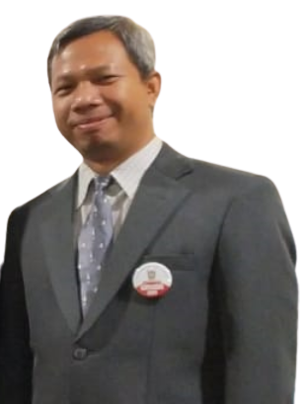


Pengenalan Konsep
LOGIKA FUZZY
Penjelasan mudah, bahkan untuk pemula
Dr. ACHMAD SOLICHIN
@achmatim
Universitas Budi Luhur, Jakarta

Slide 4

KITA AKAN BELAJAR…
Apa itu Logika Fuzzy?
Aplikasi / Penerapan Logika Fuzzy
Teori Dasar Logika Fuzzy
Fungsi Keanggotaan
Operasi Himpunan Fuzzy
Sistem Inferensi Fuzzy

Slide 5
Apa itu logika fuzzy?
Logika Fuzzy merupakan logika yang merepresentasikan nilai samar, ketidakpastian, kebenaran sebagian atau “degree of truth”.
Logika fuzzy merupakan pengembangan dari Logika Boolean yang hanya bernilai 0 dan 1. Logika Fuzzy menjadi salah satu dasar dari pengembangan komputer modern.

Slide 6
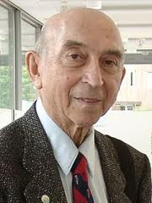
Apa itu logika fuzzy?
Logika fuzzy pertama kali dikembangkan oleh Prof. Lotfi Aliasker Zadeh melalui tulisannya pada tahun 1965 tentang Teori Himpunan Fuzzy.
Prof. Lotfi Asker Zadeh adalah seorang ilmuwan Amerika Serikat berkebangsaan Iran dari Universitas California di Barkeley.

Slide 7
Apa itu logika fuzzy?
Logika Boolean (logika klasik, logika crips) menyatakan bahwa segala hal dapat direpresentasikan dengan nilai biner (0 dan 1, benar dan salah, iya dan tidak, hitam dan putih). Tidak ada nilai di antaranya (precise). Notasi → {0, 1}
Logika Fuzzy memungkinkan nilai keanggotaan antara 0 dan 1 dalam bentuk linguistik, sehingga memungkinkan keberadaan konsep tidak pasti seperti “agak”, “sedikit”, “lumayan”, “sangat”, dll. Ada nilai antara 0 dan 1 (imprecise). Notasi → [0, 1]

Slide 8

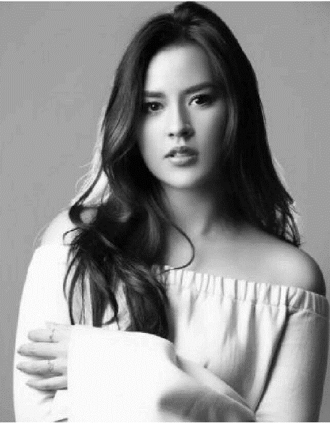
APA ITU LOGIKA FUZZY?
Logika Boolean, hanya ada 0 dan 1 (hitam dan putih)
Logika Fuzzy, ada nilai di antara 0 dan 1 (nilai abu-abu)

Slide 9
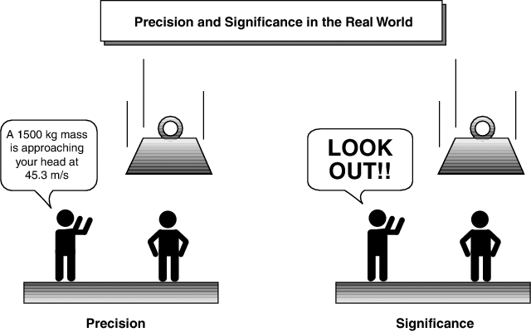
Apa itu Logika Fuzzy?

Slide 10

APA ITU LOGIKA FUZZY?
Jika suhu < 60⁰ nyalakan pemanas
Apakah batas suhunya sama untuk seluruh anggota keluarga?
Musim panas? Musim dingin?
Siang? Malam?
Nilai suhu optimal menjadi tidak pasti / samar / fuzzy.
Pemanas shower otomatis

Slide 11
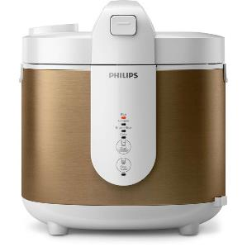
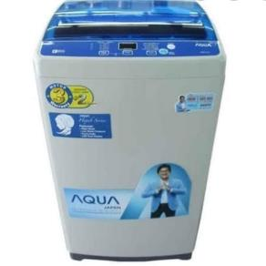
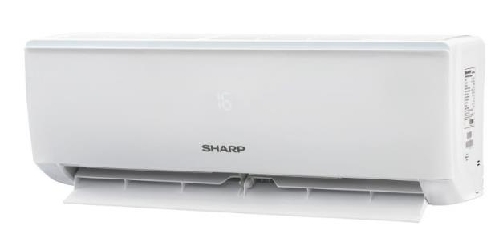
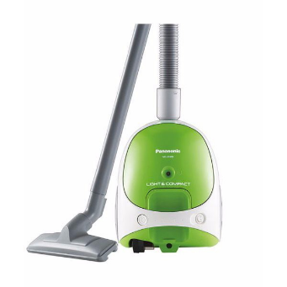
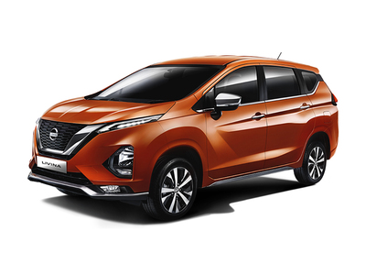
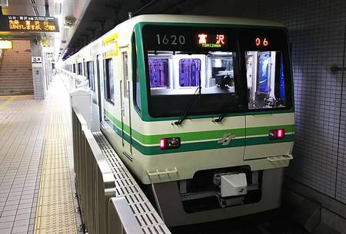
Penerapan Logika Fuzzy DI PERANGKAT

Slide 12
LOGIKA FUZZY DALAM PENELITIAN
Kendali Logika Fuzzy pada Sistem Electronic Control Unit (ECU) Air Conditioner Mobil - https://jtiik.ub.ac.id/index.php/jtiik/article/view/1228
Rancang Bangun Sistem Penstabil Kamera (Gimbal) dengan Logika Fuzzy untuk Pengambilan Gambar Foto dan Video - https://jtiik.ub.ac.id/index.php/jtiik/article/view/785
Tempat Sampah Pintar Dengan Logika Fuzzy Berbasis NodeMCU - http://ijcs.stmikindonesia.ac.id/index.php/ijcs/article/view/256
Perancangan Sistem Pengereman Roda Sepeda Motor Dengan Pengendali Logika Fuzzy - https://jom.ft.budiluhur.ac.id/index.php/maestro/article/view/83
Pengembangan Aplikasi Penilaian Kinerja Guru di Sekolah Menengah Pertama (SMP) Menggunakan Logika Fuzzy (Studi Kasus : SMP Negeri 3 Mandau) - http://www.ejournal.pelitaindonesia.ac.id/JMApTeKsi/index.php/JOM/article/view/391

Slide 13
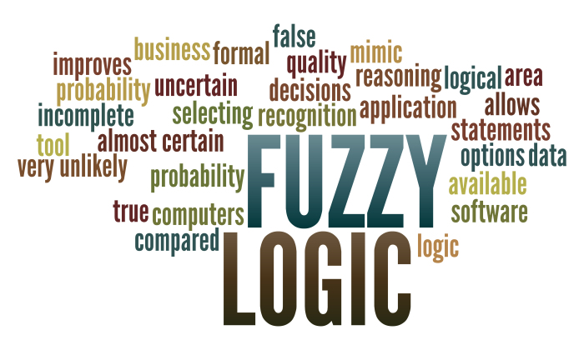
Teori Dasar Logika Fuzzy
Variabel Fuzzy
Variabel yang akan dibahas dalam suatu sistem fuzzy.
Contoh: umur, kecepatan, suhu, tinggi badan, penghasilan, dll
Himpunan Fuzzy
Kelompok yang mewakili suatu keadaan tertentu dalam variabel fuzzy.
Atribut himpunan fuzzy:
Linguistik, yaitu nama suatu kelompok yang mewakili keadaan tertentu dengan menggunakan bahasa alami (natural). Contoh: suhu → panas, sedang, dingin; tinggi badan → pendek, sedang, tinggi; dll
Numerik, yaitu ukuran nilai variabel dalam bentuk angka numerik, contoh: 10, 30, 50, dll

Slide 14
Teori Dasar Logika Fuzzy
Semesta Pembicaraan
Keseluruhan nilai yang diperbolehkan untuk dioperasikan dengan variabel fuzzy
Contoh:
Semesta pembicaraan variabel umur adalah [0, ∞]
Semesta pembicaraan variabel suhu adalah [0, 100]
Domain himpunan Fuzzy, yaitu seluruh nilai yang diijinkan dalam semesta pembicaraan dan boleh dioperasikan dalam suatu himpunan fuzzy.

Slide 15
FUNGSI KEANGGOTAAN
Fungsi keanggotaan merupakan grafik yang mewakili besar dari derajat keanggotaan masing-masing variabel input yang berada dalam interval antara 0 dan 1.
Derajat keanggotaan sebuah variabel x dilambangkan dengan simbol μ(x).
Fungsi Keanggotaan:
Kurva Linear: Naik, Turun
Kurva Segitiga
Kurva Trapesium
Kurva Bahu
Kurva S (Sigmoid): Pertumbuhan, Penyusutan
Kurva Lonceng: Pi, Beta, Gaus

Slide 16

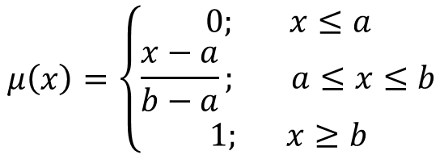
FUNGSI KEANGGOTAAN: LINEAR
Kurva Linear Naik
Naik
1
1
μ(x)
μ(x)
x
x
0
a
b
0
20
80
$$μ\left(x\right)=\left\{\begin{aligned}0; x≤a \\ \frac{x−a}{b−a}; a≤x≤b \\ 1; x≥b\end{aligned}\right.$$
Berapa derajat keanggotaan dengan nilai x = 42 pada himpunan naik?
$$μ\left(42\right)=\frac{42−20}{80−20}=\frac{22}{60}=0,36$$

Slide 17

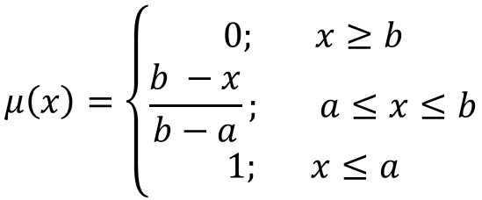
FUNGSI KEANGGOTAAN: LINEAR
Kurva Linear Turun
1
1
μ(x)
μ(x)
turun
x
x
0
a
b
0
10
40
$$μ\left(x\right)=\left\{\begin{aligned}0; x≥b \\ \frac{b −x}{b−a}; a≤x≤b \\ 1; x≤a\end{aligned}\right.$$
Berapa derajat keanggotaan dengan nilai x = 24 pada himpunan turun?
$$μ\left(24\right)=\frac{40−24}{40−10}=\frac{16}{30}=0,53$$

Slide 18

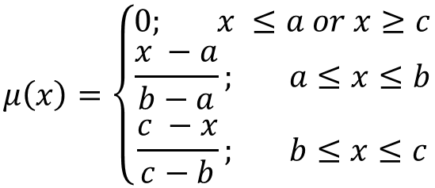
FUNGSI KEANGGOTAAN: SEGITIGA
Kurva Segitiga
1
1
μ(x)
μ(x)
x
x
0
a
b
c
0
10
25
40
$$μ\left(x\right)=\left\{\begin{aligned}0; x ≤a or x≥c \\ \frac{x −a}{b−a}; a≤x≤b \\ \frac{c −x}{c−b}; b≤x≤c\end{aligned}\right.$$
Berapa derajat keanggotaan dengan nilai x = 24 pada himpunan di atas?
$$μ\left(24\right)=\frac{24−10}{25−10}=\frac{14}{15}=0,93$$

Slide 19
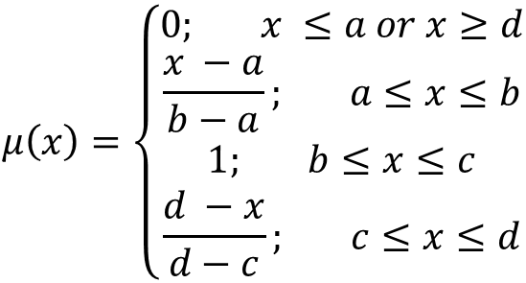
FUNGSI KEANGGOTAAN: TRAPESIUM
Kurva Trapesium
1
1
μ(x)
μ(x)
x
x
0
a
b
c
d
0
10
25
35
50
$$μ\left(x\right)=\left\{\begin{aligned}0; x ≤a or x≥d \\ \frac{x −a}{b−a}; a≤x≤b \\ 1; b≤x≤c \\ \frac{d −x}{d−c}; c≤x≤d\end{aligned}\right.$$
Berapa derajat keanggotaan dengan nilai x = 24 pada himpunan di atas?
$$μ\left(24\right)=\frac{24−10}{25−10}=\frac{14}{15}=0,93$$

Slide 20
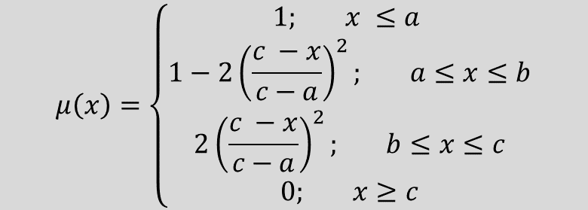
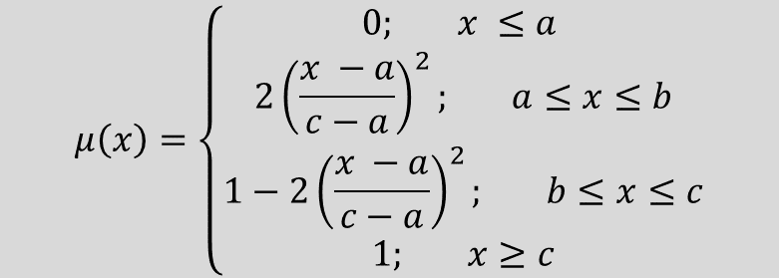
FUNGSI KEANGGOTAAN: S (SIGMOID)
Kurva Sigmoid Pertumbuhan
Kurva Sigmoid Penyusutan
1
1
μ(x)
μ(x)
x
x
0
a
b
c
0
a
b
c
$$μ\left(x\right)=\left\{\begin{aligned}0; x ≤a \\ 2{\left(\frac{x −a}{c−a}\right)}^{2}; a≤x≤b \\ 1−2{\left(\frac{x −a}{c−a}\right)}^{2}; b≤x≤c \\ 1; x≥c\end{aligned}\right.$$
$$μ\left(x\right)=\left\{\begin{aligned}1; x ≤a \\ 1−2{\left(\frac{c −x}{c−a}\right)}^{2}; a≤x≤b \\ 2{\left(\frac{c −x}{c−a}\right)}^{2}; b≤x≤c \\ 0; x≥c\end{aligned}\right.$$

Slide 21
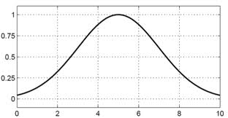
FUNGSI KEANGGOTAAN: LONCENG (PI)
Kurva Lonceng (Pi)

Slide 22
OPERASI HIMPUNAN FUZZY
Operasi himpunan diperlukan untuk proses penalaran atau inferensi
Operasi himpunan melibatkan operasi terhadap derajat keanggotaan μ(x)
Derajat keanggotaan hasil operasi dua buah himpunan fuzzy disebut dengan α-predikat

Slide 23
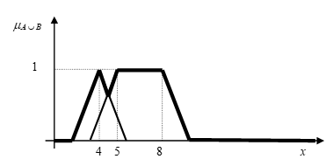
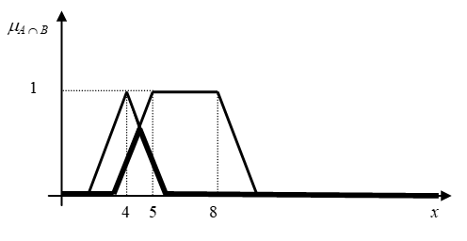
OPERASI HIMPUNAN FUZZY
Operasi Gabungan (Union)
Disebut operasi max, dengan operator OR
Dinyatakan sebagai:
μ_{A ∪ B} = μ_{A}(x) ∨μ_{B}(x) = max(μ_{A}(x), μ_{B}(x)) dimana x ∈ X
Operasi Irisan (Intersection)
Disebut operasi min, dengan operator AND
Dinyatakan sebagai:
μA∩ B = μA(x) ∧ μB(x) = min(μA(x), μB(x))
dimana x ∈ X

Slide 24
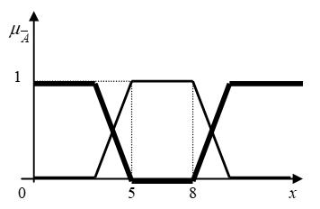

OPERASI HIMPUNAN FUZZY
Operasi Komplemen (Complement)
Disebut operasi NOT
Dinyatakan sebagai:
$μ_{A^{c}}\left(x\right)=1−μ_{A}(x)$ dimana x ∈ X

Slide 25
SISTEM INFERENSI FUZZY
Sistem inferensi fuzzy adalah cara memetakan ruang input menuju ruang output menggunakan logika fuzzy
INPUT
Fuzzifikasi
Inferensi
Defuzzifikasi
OUTPUT
Basis Pengetahuan

Slide 26
SISTEM INFERENSI FUZZY
Basis pengetahuan adalah kumpulan aturan (rule) dalam bentuk pernyataan if-then yang dibuat oleh pakar
INPUT
Fuzzifikasi
Inferensi
Defuzzifikasi
OUTPUT
Basis Pengetahuan

Slide 27
SISTEM INFERENSI FUZZY
Fuzzifikasi merupakan proses mengubah input sistem yang mempunyai nilai tegas (crips) menjadi variabel linguistik (fuzzy) menggunakan fungsi keanggotaan yang disimpan pada basis pengetahuan
INPUT
Fuzzifikasi
Inferensi
Defuzzifikasi
OUTPUT
Basis Pengetahuan

Slide 28
SISTEM INFERENSI FUZZY
Inferensi merupakan proses mengubah input fuzzy menjadi output fuzzy dengan cara mengikuti aturan-aturan (if-then) yang telah ditetapkan pada Basis Pengetahuan fuzzy.
INPUT
Fuzzifikasi
Inferensi
Defuzzifikasi
OUTPUT
Basis Pengetahuan

Slide 29
SISTEM INFERENSI FUZZY
Defuzzifikasi merupakan proses mengubah hasil dari tahap inferensi menjadi output yang bernilai tegas (crips) menggunakan fungsi keanggotaan yang telah ditetapkan.
INPUT
Fuzzifikasi
Inferensi
Defuzzifikasi
OUTPUT
Basis Pengetahuan

Slide 30
LATIHAN
Buatlah grafik fungsi keanggotaan fuzzy untuk memetakan berat badan seseorang berdasarkan nilai body mass index (bmi) menjadi himpunan fuzzy {“UNDERWEIGHT”, “NORMAL”, “OVERWEIGHT”, “OBESITY”}. Silahkan cari literature untuk mengetahui rentang nilai BMI.
Buatlah grafik fungsi keanggotaan fuzzy untuk memetakan nilai IPK lulusan mahasiswa menjadi himpunan fuzzy {“TINGGI”, “SEDANG”, “RENDAH”}. Rentang nilai boleh Anda tentukan sendiri.
Sebuah kamera cerdas dipasang di jalan tol untuk mengamati kondisi lalu lintas. Kamera dapat menghitung jumlah kendaraan pada jalan tol dua jalur sepanjang 40 meter. Buatlah grafik fungsi keanggotaan fuzzy untuk memetakan jumlah kendaraan menjadi himpunan fuzzy {“MACET”, “SEDANG”, “LANCAR”} !

Slide 31
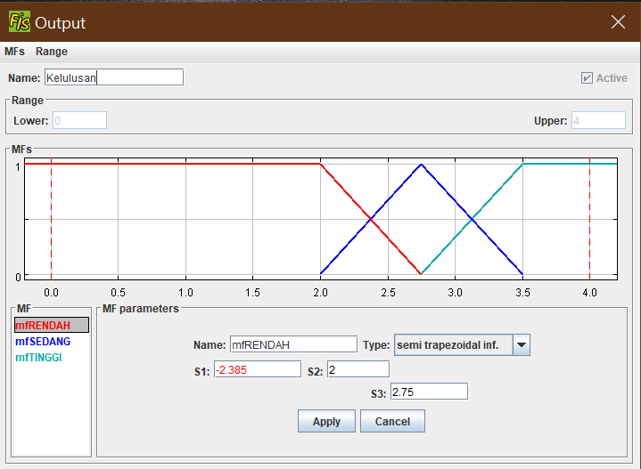
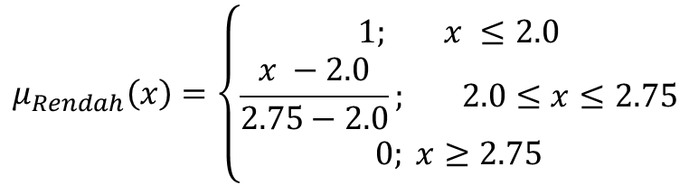
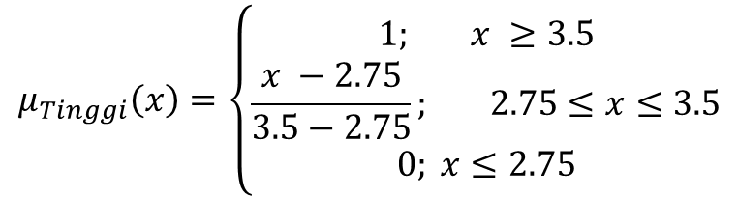
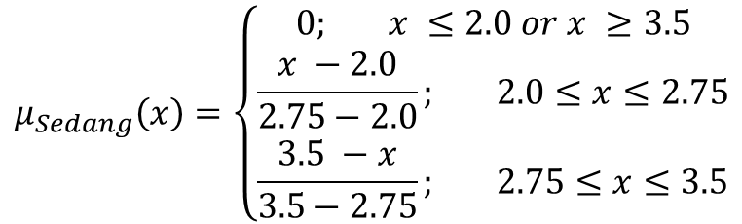
LATIHAN: GRAFIK KEANGGOTAAN NO 2
$$μ_{Rendah}\left(x\right)=\left\{\begin{aligned}1; x ≤2.0 \\ \frac{x −2.0}{2.75−2.0}; 2.0≤x≤2.75 \\ 0; x≥2.75\end{aligned}\right.$$
$$μ_{Sedang}\left(x\right)=\left\{\begin{aligned}0; x ≤2.0 or x ≥3.5 \\ \frac{x −2.0}{2.75−2.0}; 2.0≤x≤2.75 \\ \frac{3.5 −x}{3.5−2.75}; 2.75≤x≤3.5\end{aligned}\right.$$
$$μ_{Tinggi}\left(x\right)=\left\{\begin{aligned}1; x ≥3.5 \\ \frac{x −2.75}{3.5−2.75}; 2.75≤x≤3.5 \\ 0; x≤2.75\end{aligned}\right.$$

Slide 32
Materi selanjutnya….
Sistem Inferensi Fuzzy
Metode Tsukamoto
Metode Mamdani
Metode Sugeno

Slide 33
Terima Kasih

